Slide 1
ВІДДІЛ ОСВІТИ ВОЛНОВАСЬКОЇ РАЙОННОЇ ДЕРЖАВНОЇ АДМІНІСТРАЦІЇ
ХЛІБОДАРІВСЬКИЙ НАВЧАЛЬНО – ВИХОВНИЙ КОМПЛЕКС
ПІДРОЗДІЛ ДОШКІЛЬНОЇ ОСВІТИ
ЩОДНЯ – МОВ З ЧИСТОЇ СТОРІНКИ
Маркова Наталя Євгенівна
вихователь
Лямцева Юлія Георгіївна
вихователь

Slide 2
РАНКОВІ ЗУСТРІЧІ
Створення спільноти
Моделювання прикладу демократичної поведінки
Створення позитивного настрою
Удосконалення академічних навичок
Розвиток соціального спілкування
Розвиток навичок спілкування

Slide 3
ОБМІН ІНФОРМАЦІЄЮ
ПРИВІТАННЯ
ЩОДЕННІ НОВИНИ
ГРУПОВЕ ЗАНЯТТЯ
КОМПОНЕНТИ РАНКОВОЇ ЗУСТРІЧІ

Slide 4
ЩОДЕННІ НОВИНИ:
Надання інформації
Відкритість інформації
НАДАЮТЬ
Розвиток демокра-тичної практики
Зацікав-леність
ФОРМУЮТЬ
Рівний доступ до інформації
Створення історії спільноти
СПРИЯЮТЬ
Можливість планувати діяльність
Можливість висловити думку

Slide 5
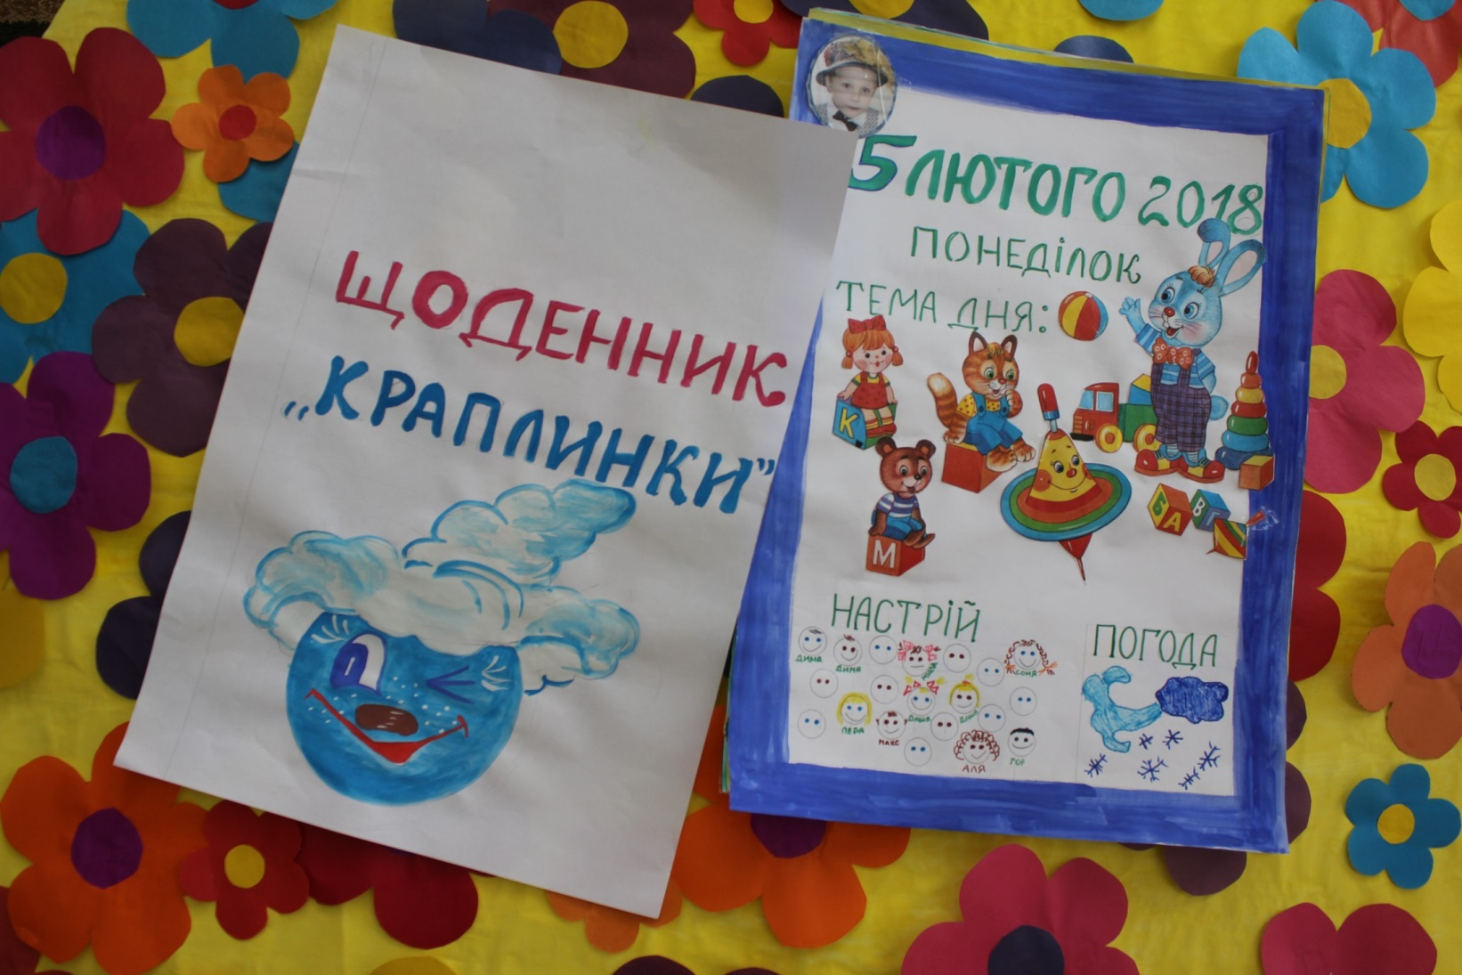
ЩОДЕННИК – ЯК ФОРМА ПОДАННЯ НОВИН

Slide 6
ЩОДНЯ - МОВ З ЧИСТОЇ СТОРІНКИ
ДІТИ
ВИХОВАТЕЛЬ
Систематизується планування освітньо – виховної роботи;
БАТЬКИ
Проінформовані про перебіг навчально – виховної роботи;
формуються здібності систематизації і класифікації інформації;
Заохочуються до передачі набутих знань методом графічного зображення, розвивати креативне мислення;
Формується активна життєва і соціальна позиція;
Розвивається осмислення значимості для суспільства.
Формуються рівні партнерські відносини з вихованцями;
Вирішуються спірні питання ;
Упродовж дня сприяють постійному діалозі
Активно співпрацюють з закладом дошкільної освіти
Відкриті до нових ідей в освіті

Slide 7
ЕТАПИ СТВОРЕННЯ ЩОДЕННИКА
Постановка мети, складання плану
висловлювання думок, ідей.
Збір інформації
активізація пізнавальної активності
Презентація, зберігання
мовленнєва активність
Творча реалізація
оброзотворча діяльність
співробітництво
субєктивна позиція дитини
комунікативна співактивність
ручна праця
особистісне зростання
Самостійність
Діяльнісний підхід
Комунікативність
Пам'ять
Увага
Мислення
Мовлення
Уява,
мислення,
Волевиявлення,
Розвиток дрібної моторики
Діалогічне , монологічне
мовлення,
Підвищення самооцінки

Slide 8
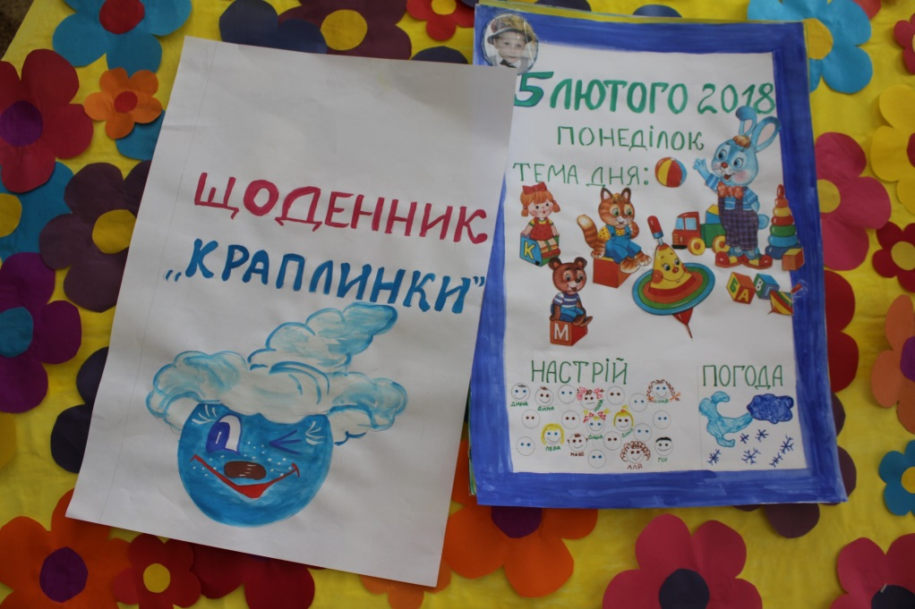
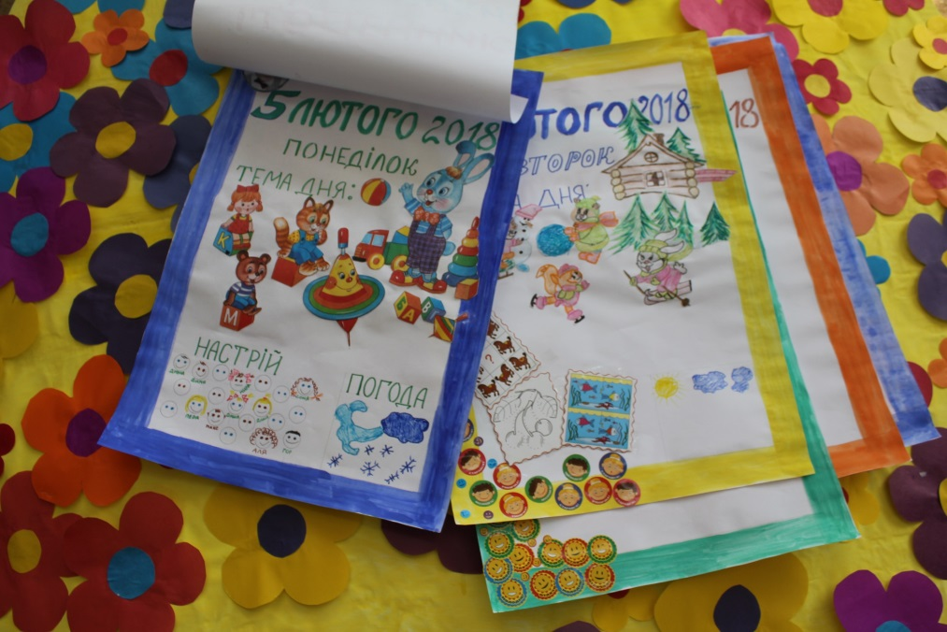
Підготовчий етап:
Вихователь готує сторінки щонайменше на тиждень, щоб
щоденник був не лише демонстраційним матеріалом, а складовою для планування вихователя і вихованців

Slide 9
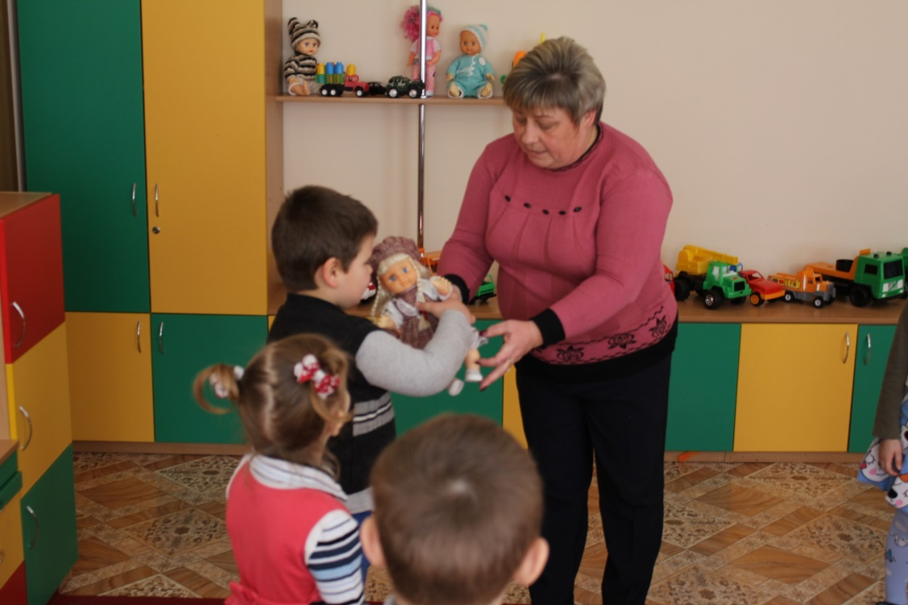
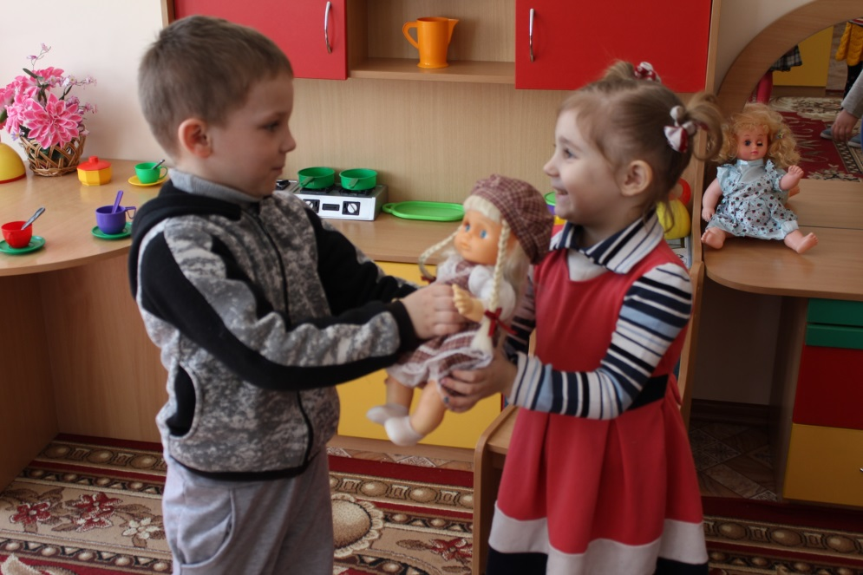
ПРИВІТАННЯ
З ВІДКРИТИМИ РУКАМИ ТА ВІДКРИТИМ СЕРЦЕМ

Slide 10
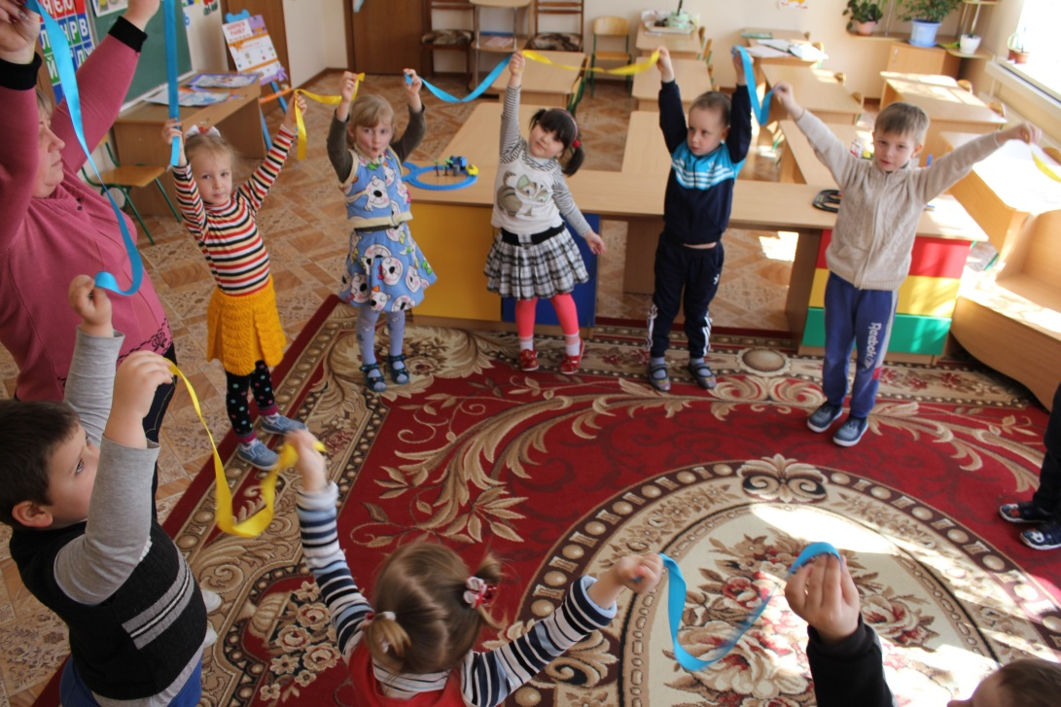
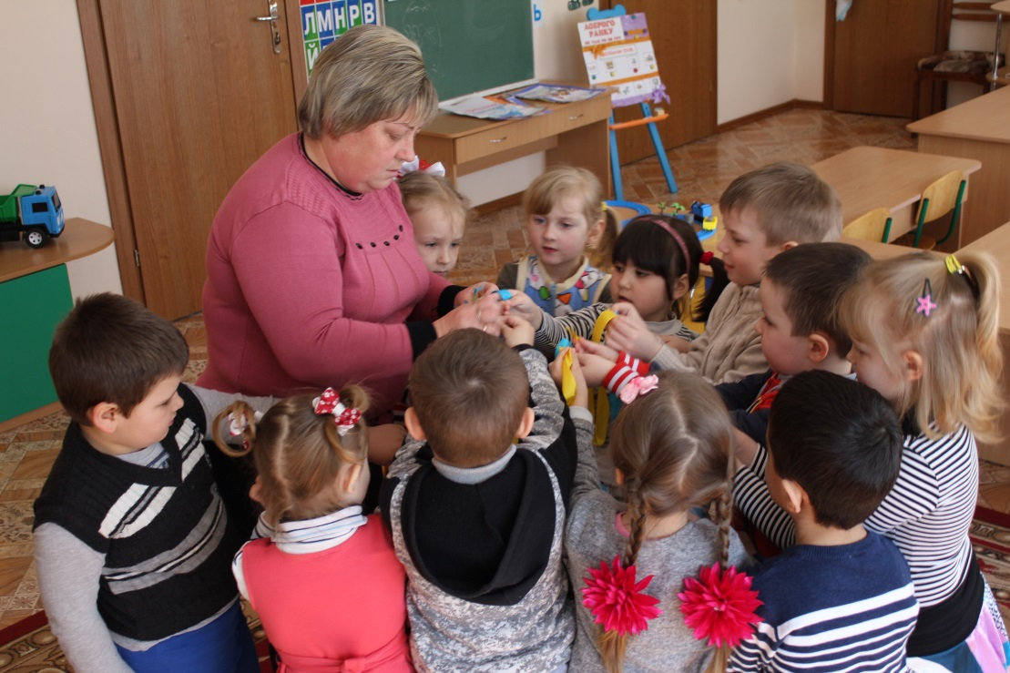
Обмін інформацією
ВАЖЛИВО ЗНАТИ ДУМКИ І ІДЕЇ КОЖНОГО УЧАСНИКА СПІЛЬНОТИ

Slide 11
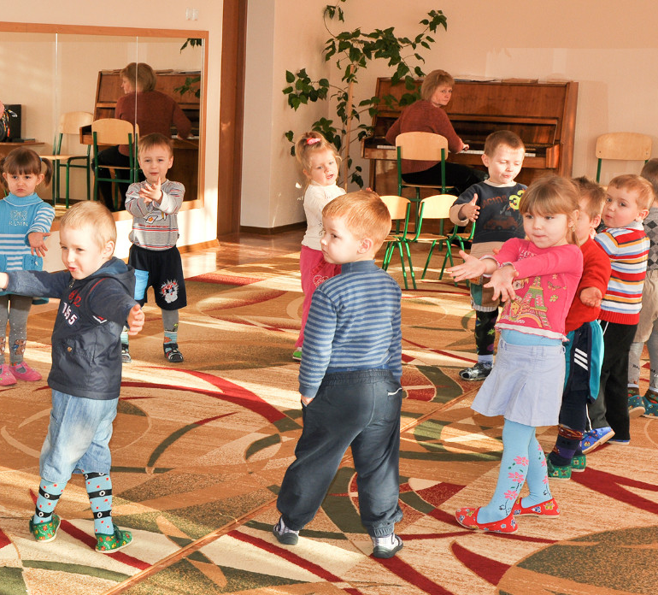
ГРУПОВЕ ЗАНЯТТЯ
ЄДНІСТЬ І РАДІСТЬ ВІД СУМІСНОЇ РОБОТИ

Slide 12
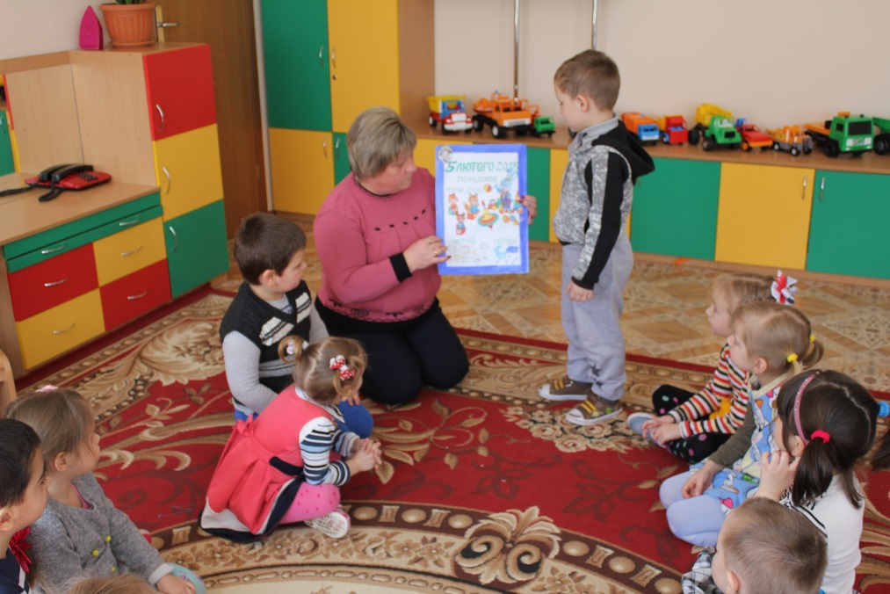
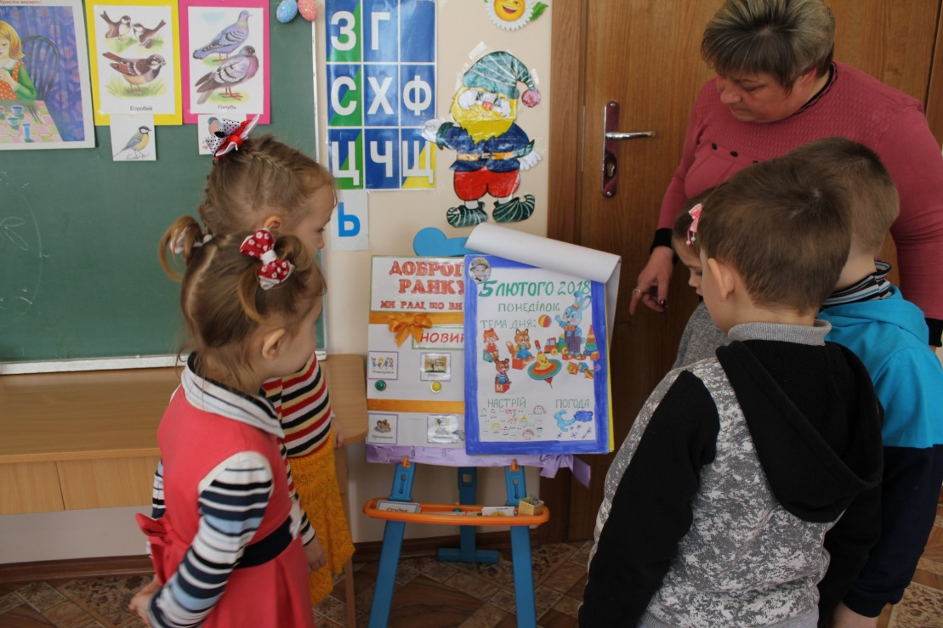
ЩОДЕННІ НОВИНИ
ЯК БАГАТО СЬОГОДНІ ЦІКАВОГО ЧЕКАЄ НА НАС

Slide 13
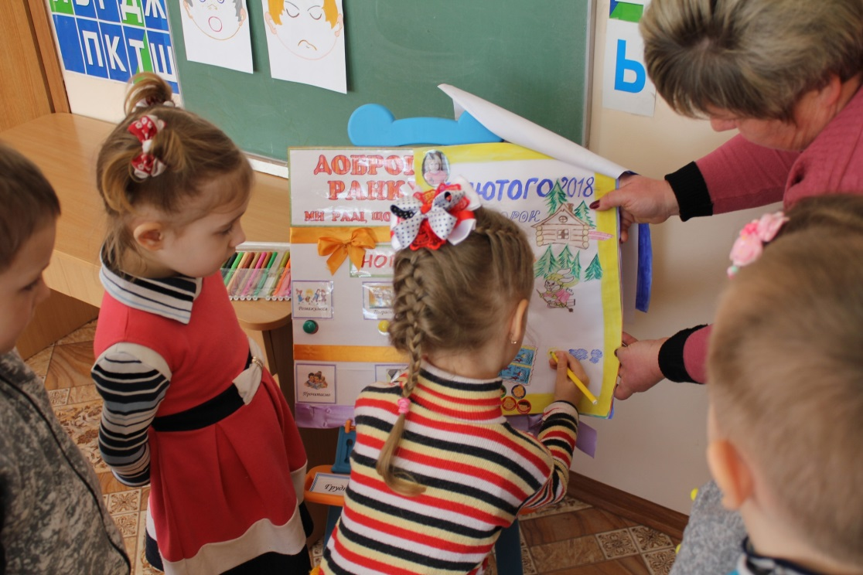
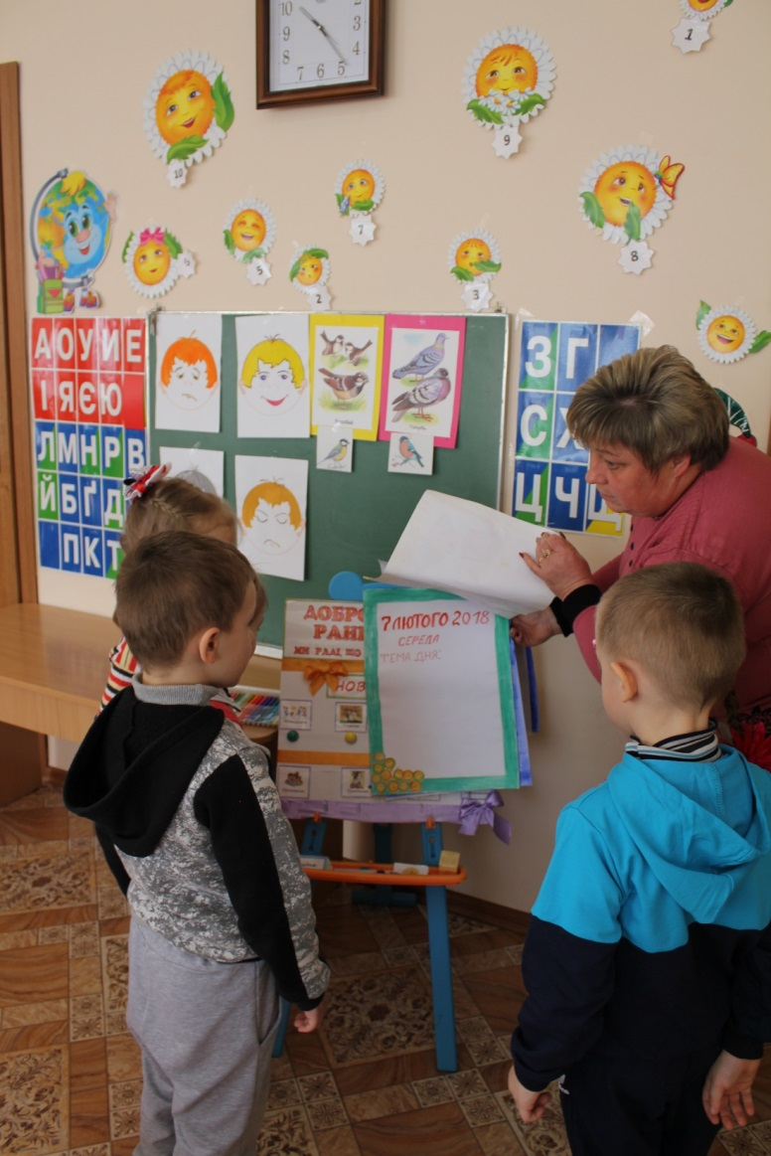
А ЗАВТРА Я ХОЧУ ДІЗНАТИСЯ ПРО…
СВОЄ БУТТЯ ПЛАНУЄМО РАЗОМ

Slide 14
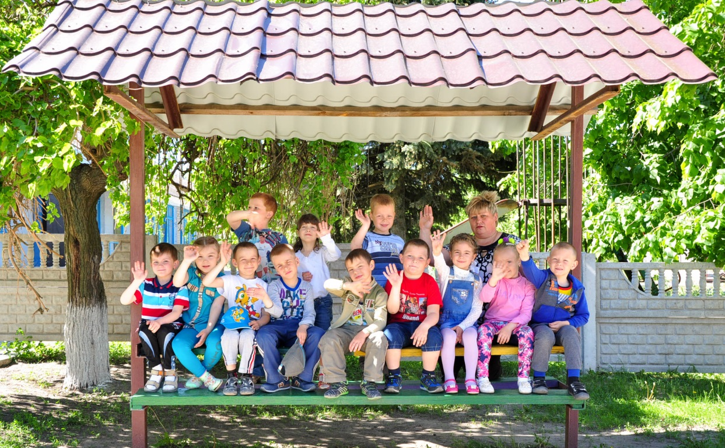
Ми раді, що ви тут!

